Slide 1

Pandémie COVID-19
Pas de vaccin, besoin de tester
Inconvénients du test PCR
But du stage

Slide 2
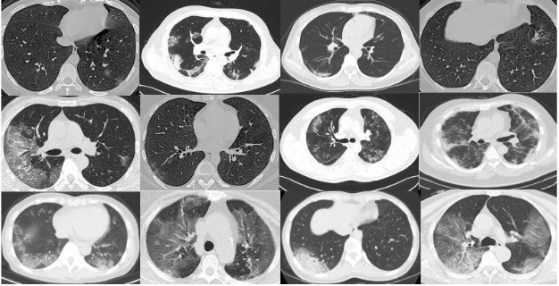
Obstacle: disponibilités des données
Solution: article «COVID-CT-Dataset: A CT Scan Dataset about COVID-19»
Comment la base de données a-t-elle été créée ?

Slide 3
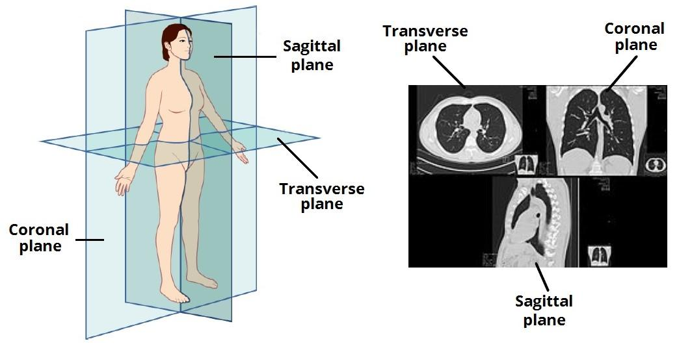
Qu’est-ce qu’un CT scan?
Ensemble de ~ 60 images
Niveaux de gris
Tranches à différentes hauteurs

Slide 4
L’ensemble des données
 | Nombre d'images | Nombre de patients
COVID | 349 | 213
Non COVID | 397 | 171
Pas équilibré
Données manquantes
Tranches à hauteurs différentes

Slide 5
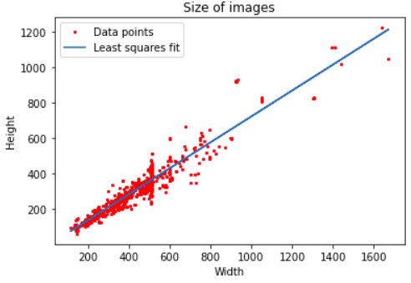
Tailles differentes, rapports hauteur/largeur proches

Slide 6
Modes différents
Aucune information dans le canal alpha
Détermination des vrais images couleur
 | Niveaux de gris | RGB | RGBA
COVID | 21 | 154 | 174
Non COVID | 23 | 374 | 0
Total | 44 | 528 | 174
 | Vrai niveaux de gris | Vraie couleur
COVID | 248 | 101
Non COVID | 350 | 47
Total | 598 | 148

Slide 7
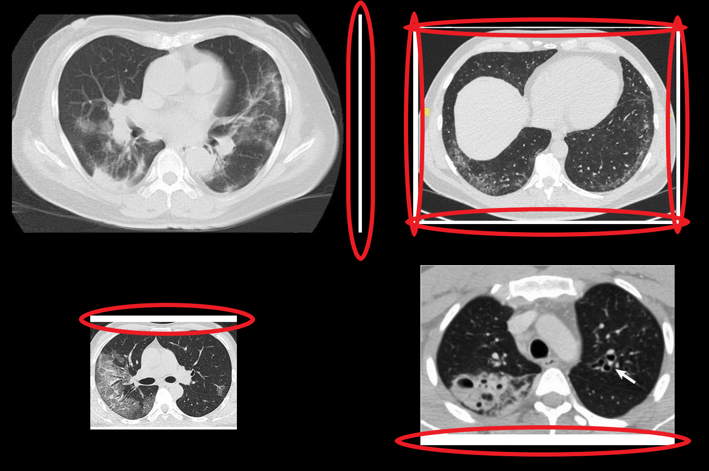
Pollution des données
Bords blancs

Slide 8
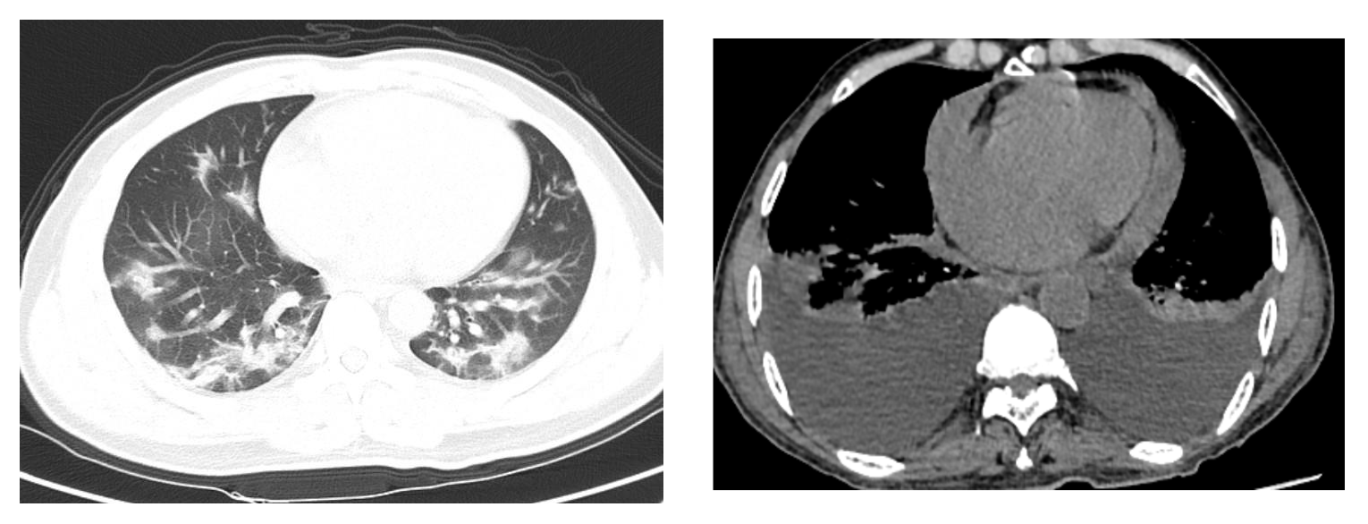
Pollution des données
Présence de CTA scans
Comparaison de CT (à gauche) et de CTA (à droite)

Slide 9
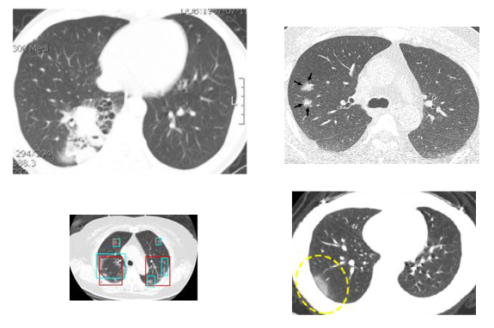
Pollution des données
Présence d’annotations

Slide 10
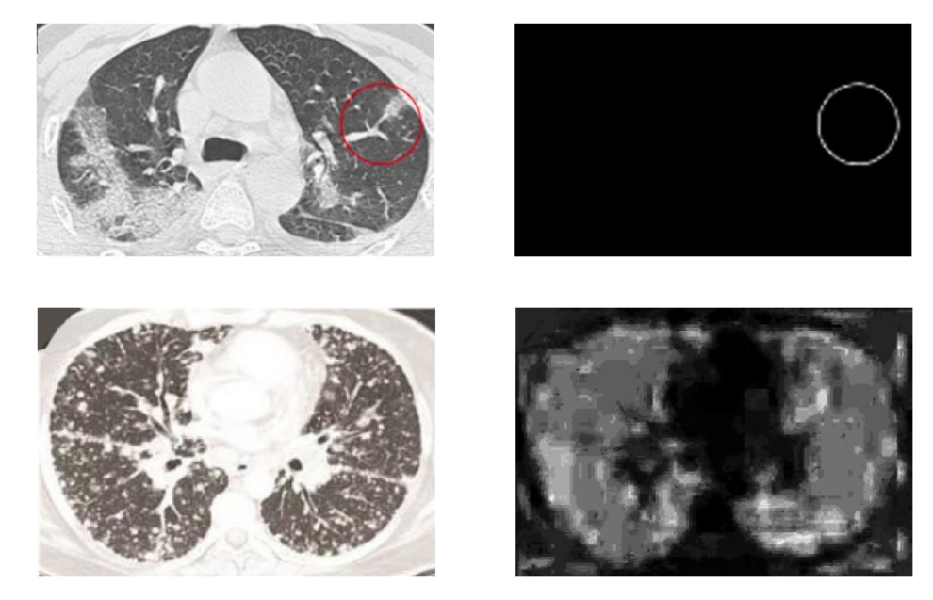
Pollution des données
Distorsions des couleurs
Introduction d'annotations
distortion intrinsèque
Images réelles (à gauche) et variance entre les canaux (à droite)

Slide 11
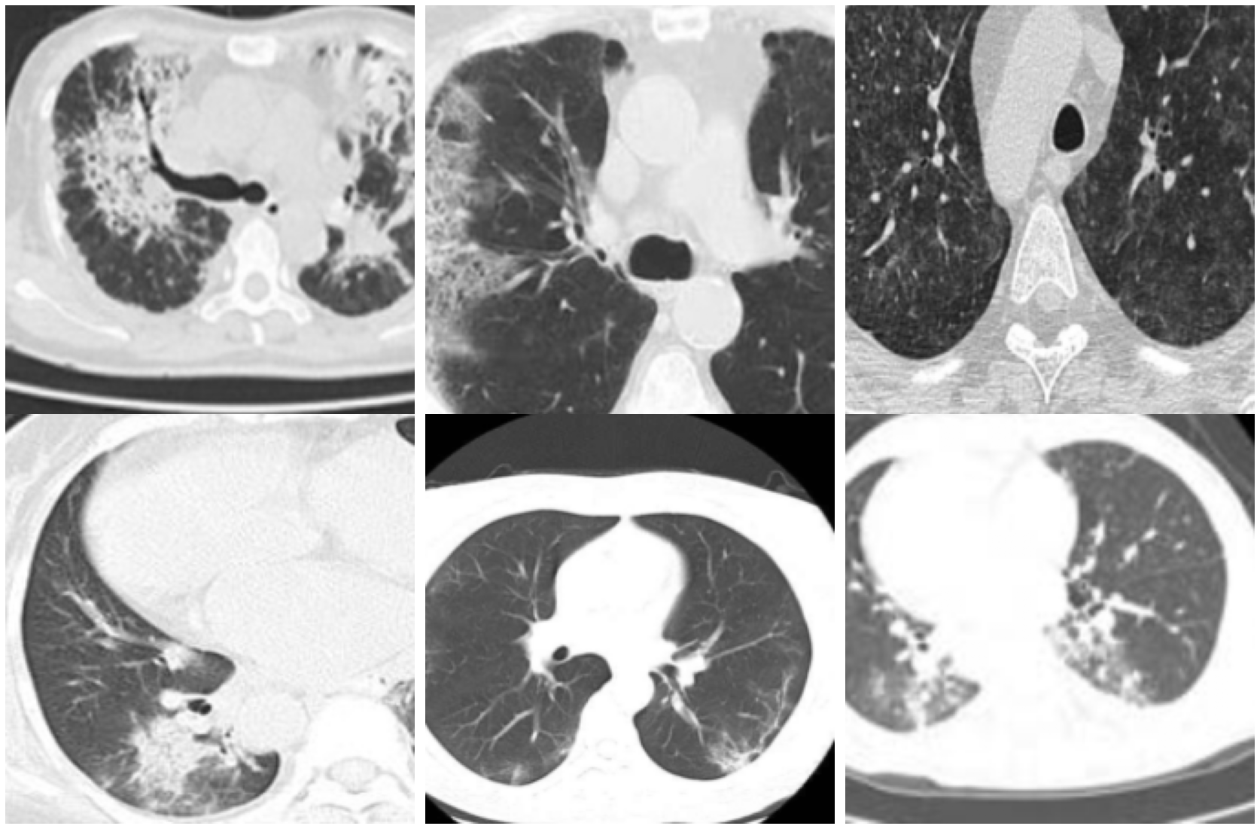
Préparation des données
Normalisation des tailles
Suppression des CTA scans
Annotations toujours présentes
Conversions en niveaux de gris
Images recadrées aléatoirement

Slide 12
Division des données
Test + validation croisée
Images d’un même patient
Ensemble de test | Ensemble de validation croisée à k plis | Nombre de plis (k)
10% | 90% | 5

Slide 13
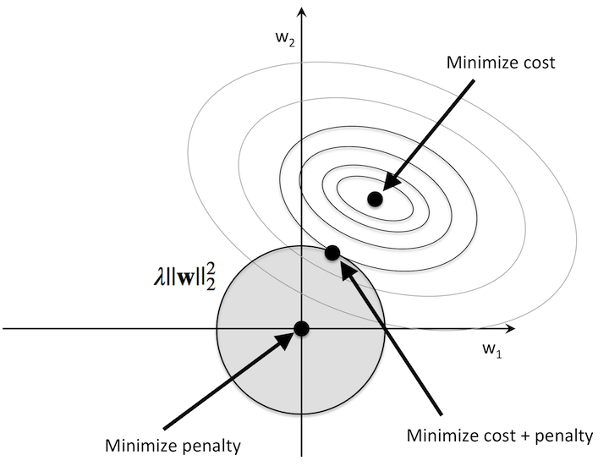
Réduction du surapprentissage
Augmentation des données
Retournements horizontaux aléatoires
Recadrages aléatoires
Translations aléatoires
Régularisation L2

Slide 14

Réduction du surapprentissage
Couches dropout
Éviter les co-adaptations

Slide 15

Réduction du surapprentissage
Modèles pré-entraînés
Détection des motifs avec des réseaux convolutionnels
Entraînement sur une grande base des données
Réutilisation des premières couches

Slide 16

Architectures des réseaux
Beaucoup de possibilités
Pré-entraînement sur imagenet
Adaptation des premières couches

Slide 17
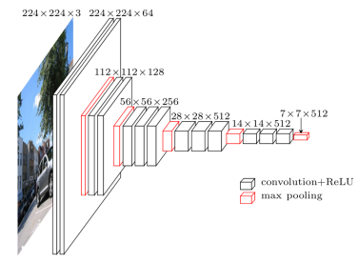
VGG16
Noyaux de convolution de taille 3, pas de 1
Max pooling fenêtre de taille 2, pas de 2

Slide 18
VGG16
Taille de batch | Taux d’apprentissage | Nombre d´époques | Optimiseur
16 | 0,00001 | 5 | RMSprop
Coefficient de Régularisation L2 | Nombre d’images (évaluation multicrop) | Largeurs des couches du classifieur | Nombre de couches non bloquées
0,01 | 3 | 128 | 4
Hyperparamètres choisis pour l'architecture VGG16
TN | FP | FN | TP | Perte
82% | 18% | 23% | 77% | 0,45
Exactitude | MCC | Précision | Rappel | Différence de perte
80% | 0,59 | 77% | 77% | 0,09
Performances de l'architecture VGG16

Slide 19
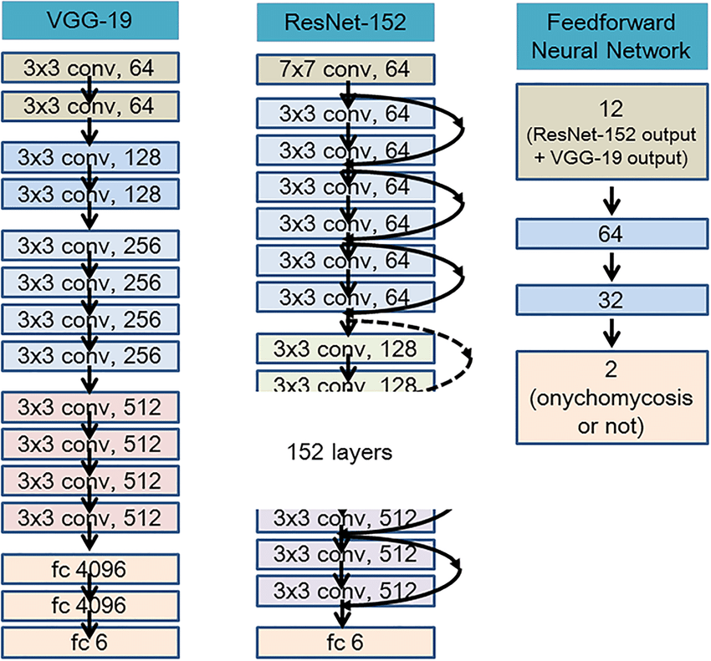
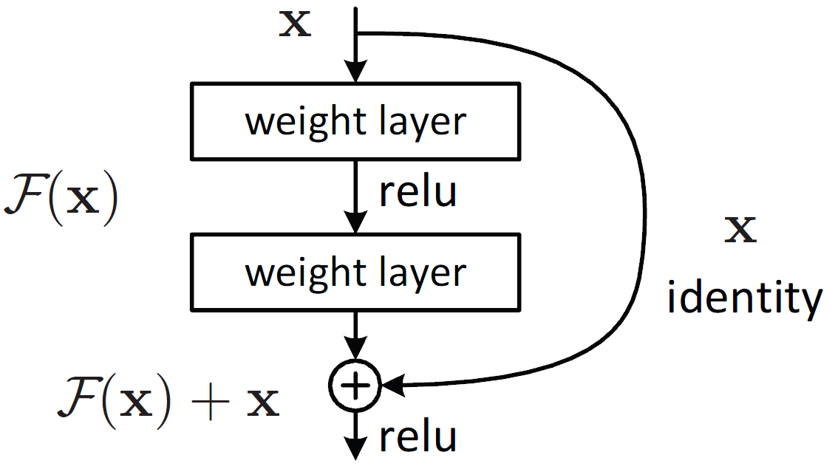
ResNet-50
Saturation de la performance avec profondeur
Difficulté à apprendre fonctions d’identité
Connexions de raccourcis
Similaire à VGG16

Slide 20
ResNet-50
Taille de batch | Taux d’apprentissage | Nombre d´époques | Optimiseur
16 | 0,00001 | 12 | RMSprop
Coefficient de Régularisation L2 | Nombre d’images (évaluation multicrop) | Largeurs des couches du classifieur | Nombre de couches non bloquées
0,01 | 3 | 256 | 4
Hyperparamètres choisis pour l'architecture ResNet-50
TN | FP | FN | TP | Perte
83% | 17% | 25% | 75% | 0,50
Exactitude | MCC | Précision | Rappel | Différence de perte
79% | 0,58 | 79% | 75% | 0,06
Performances de l'architecture ResNet-50

Slide 21
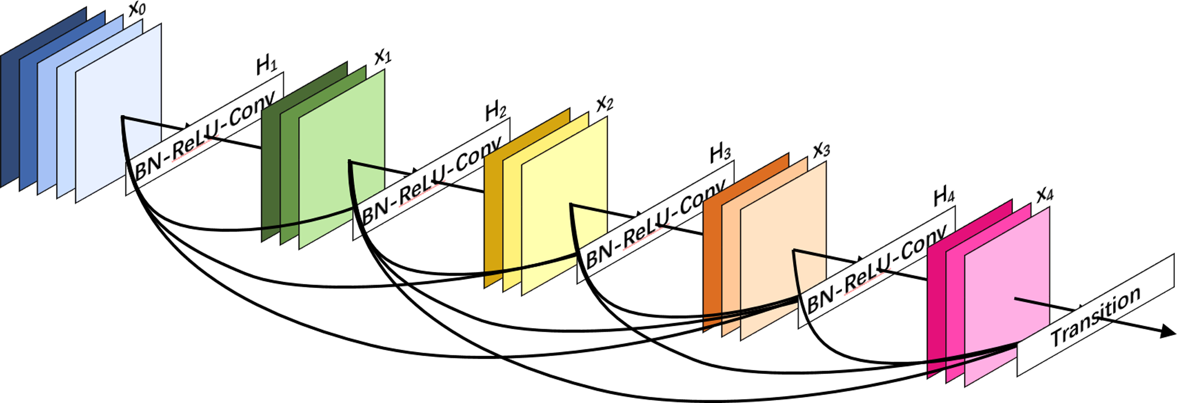
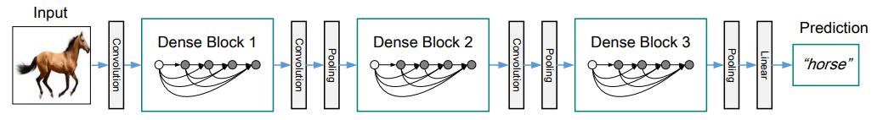
DenseNet-169
Utilisation des connexions de raccourcis
Différences par rapport à ResNet

Slide 22
DenseNet-169
Taille de batch | Taux d’apprentissage | Nombre d´époques | Optimiseur
16 | 0,0001 | 10 | RMSprop
Coefficient de Régularisation L2 | Nombre d’images (évaluation multicrop) | Largeurs des couches du classifieur | Nombre de couches non bloquées
0,001 | 3 | 128 | 4
Hyperparamètres choisis pour l'architecture DenseNet-169
TN | FP | FN | TP | Perte
87% | 13% | 18% | 82% | 0,36
Exactitude | MCC | Précision | Rappel | Différence de perte
84% | 0,68 | 83% | 82% | 0,16
Performances de l'architecture DenseNet-169

Slide 23
Conclusion
Architecture | Exactitude | TP/FN | TN/FP
DenseNet-169 | 84% | 82% / 18% | 87% / 13%
ResNet-50 | 79% | 75% / 25% | 83% / 17%
VGG16 | 80% | 77% / 23% | 82% /18%

